Slide 1
Kanban nədir?
Kanban tapşırıqların idarə edilməsi və iş proseslərinin optimallaşdırılması üçün istifadə olunan metoddur. Xüsusilə IT, proqram təminatı inkişafı və xidmət sahələrində geniş tətbiq olunur.
Əsas məqsəd:
İş axınını vizual şəkildə göstərmək,
Tapşırıqları nəzarət altında saxlamaq,
İşin keyfiyyətini və effektivliyini artırmaqdır.
Kanban necə işləyir?
Kanban vizual lövhə (board) və kartlarla işləyir.
Lövhədə fərqli mərhələlər olur:
🔹 To Do – Görüləcək işlər 🔹 In Progress – Hazırda üzərində işlənən işlər 🔹 Done – Tamamlanmış işlər
Əsas ideya: İşləri mərhələ-mərhələ hərəkət etdirmək və hər mərhələdə nəzarət etməkdir.
Məsələn, sizdə 3 tapşırıq var. Onlardan biri hazırda "In Progress"-dədir. Yeni işə başlamaq üçün əvvəlcə bu tapşırığı bitirmək lazımdır.
WIP limiti nədir?
WIP (Work In Progress) limiti – eyni anda üzərində işlənə biləcək tapşırıqların maksimum sayıdır.
Məsələn, əgər WIP limiti 3-dürsə, bu o deməkdir ki, eyni anda maksimum 3 tapşırıq üzərində işləmək olar. Əvvəlki tapşırıqlar tamamlanmadan yenilərini başlamaq olmaz.
Niyə WIP limiti vacibdir?
Həddindən artıq yüklənmənin qarşısını alır,
Fokuslanmanı artırır,
İşlərin daha sürətli tamamlanmasına kömək edir.

Slide 2
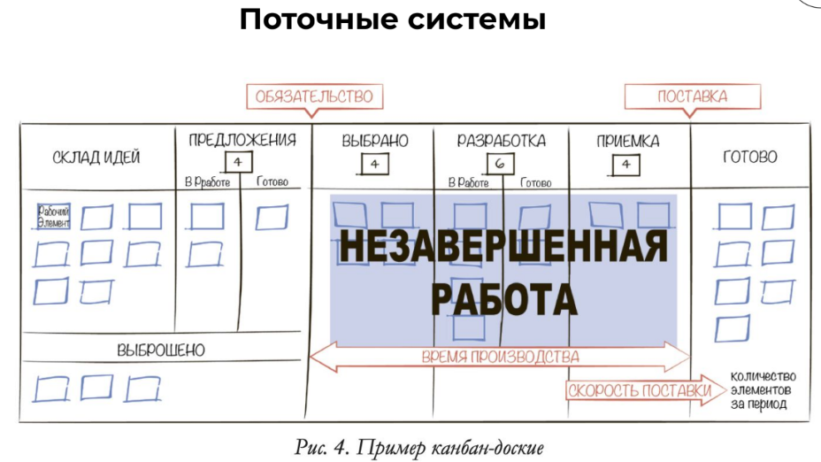
Potok (AXIN) sistemləri və Lead Time nədir?
Potok sistemləri Kanban-ın əsas hissəsidir və tapşırıqların işlənmə müddətini izləməyə kömək edir.
📌 Lead Time (LT) – Tapşırığın başlanğıc və bitmə vaxtı arasındakı müddətdir. 📌 Customer Lead Time – Müştərinin sifariş verdiyi andan işin tamamlanmasına qədər olan vaxtdır.
Məsələn:
Müştəri bazar ertəsi sifariş verir,
Komanda çərşənbə axşamı sifarişi qəbul edir və üzərində işləməyə başlayır,
İş cümə günü tamamlanır.
🔹 Customer Lead Time = bazar ertəsi → cümə (5 gün) 🔹 Lead Time = çərşənbə axşamı → cümə (4 gün)
Burada müştəri gözlədiyi vaxt daha uzun olur, çünki işin başlamasına qədər bir müddət gözləməli olur.
Kanban metodu niyə istifadə olunur?
✅ İş axınını vizual göstərir və tapşırıqları daha rahat idarə etməyə kömək edir. ✅ İşlərin yubanmasının qarşısını alır – WIP limiti sayəsində hər mərhələdə balansı qoruyur. ✅ Fokuslanmanı və məhsuldarlığı artırır – Komanda eyni anda çox iş götürmək əvəzinə, mövcud işləri tez bitirməyə çalışır. ✅ Müştəri üçün dəyərli nəticə əldə etməyi sürətləndirir – Çünki hər bir tapşırıq sistematik şəkildə tamamlanır.

Slide 3
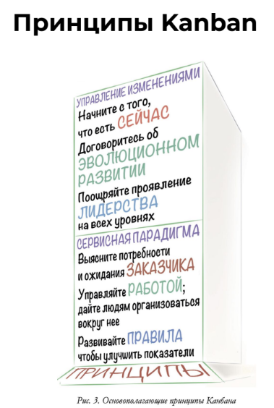
Kanban xidmətlər göstərən komandaların işini təşkil etmək üçün bir üsuldur. Bu xidmətlər, bir və ya bir neçə nəfərin birgə işlədiyi tapşırıqlardan ibarətdir. Hər bir xidmətin müştərisi və müəyyən gözləntiləri var. Kanban-ın əsas məqsədi – iş proseslərini optimallaşdırmaq və müştəri üçün dəyər yaratmaqdır.
Kanban-ın əsas dəyərləri - Kanban işin səmərəli təşkil olunması üçün aşağıdakı dəyərlərə əsaslanır:
1️⃣ Şəffaflıq – İşin necə getdiyini açıq şəkildə görmək. 2️⃣ Balans – İş yükünü optimal bölmək. 3️⃣ Əməkdaşlıq – Komanda üzvləri arasında aktiv əməkdaşlığı təşviq etmək. 4️⃣ Müştəriyönümlülük – İşləri müştərinin tələblərinə uyğun yerinə yetirmək. 5️⃣ Axın – İşlərin fasiləsiz davam etməsini təmin etmək. 6️⃣ Liderlik – Hər kəsin təşəbbüs göstərə bilməsi. 7️⃣ Anlayış – İş proseslərini dərindən başa düşmək. 8️⃣ Razılaşma – Komandanın ümumi məqsədlərə uyğun hərəkət etməsi. 9️⃣ Hörmət – Komanda üzvlərinin bir-birinə hörmət etməsi.
Kanban prinsipləri - Kanban dəyişiklikləri idarə etmək və iş prosesini inkişaf etdirmək üçün bir neçə əsas prinsipə əsaslanır:
✅ Dəyişiklikləri tədricən idarə et – Mövcud sistemə birdən-birə deyil, addım-addım dəyişikliklər etmək. ✅ İşə mövcud vəziyyətdən başla – Hal-hazırda necə işlədiyini başa düş və ondan başlayaraq təkmilləşdir. ✅ Təkamül xarakterli inkişafı razılaşaraq həyata keçir – Sürətli və kəskin dəyişikliklər əvəzinə, davamlı inkişaf yolu ilə sistemi yaxşılaşdır. ✅ Bütün səviyyələrdə liderliyi təşviq et – Hər bir komanda üzvü təkliflər verə və dəyişikliklər edə bilməlidir.
Xidmət yanaşması (Service Paradigm)
Kanban xidmətlərin keyfiyyətini artırmaq üçün aşağıdakı qaydaları tətbiq edir:
📌 Müştərinin tələblərini və gözləntilərini başa düş 📌 İşi idarə et və insanlara tapşırıqları özlərinə təşkil etməyə imkan ver 📌 İş proseslərini inkişaf etdirmək üçün qaydaları təkamüllü şəkildə təkmilləşdir

Slide 4
Kanban-ın əsas praktikaları - Kanban səmərəli işləmək üçün aşağıdakı əsas metodlardan istifadə edir:
🔹 Vizualizasiya et – İş prosesini Kanban lövhəsində vizual şəkildə göstər. 🔹 WIP məhdudiyyətlərini tətbiq et – Eyni anda çox tapşırıq üzərində işləməmək üçün məhdudiyyətlər qoy. 🔹 Axını idarə et – İşin dayanmadan və tıxanmadan davam etməsini təmin et. 🔹 İş qaydalarını açıq şəkildə müəyyən et – Hər kəs işin necə aparıldığını bilməlidir. 🔹 Əks-əlaqə dövrələri yarat – Müntəzəm müzakirələr və retrospektivlər keçirt. 🔹 Davamlı inkişaf et – Sistemə daim kiçik, lakin effektiv dəyişikliklər et.
Kanban-da Kadenziyalar (Geri Əlaqə Mexanizmləri) - Kanban komandaların işini təhlil edib yaxşılaşdırması üçün müxtəlif müntəzəm iclaslar (kadensiyalar) təşkil edir.
📌 1. Strategiya icmalı – Hansı xidmətlərin göstərildiyini və onların gələcək strategiyasını müəyyənləşdirmək üçün keçirilir. 📌 2. Əməliyyat icmalı – Xidmətlər arasındakı balansı qorumaq və dəyər yaratmaq məqsədilə keçirilir. 📌 3. Risklərin icmalı – Xidmətlərin göstərilməsi zamanı ortaya çıxan problemləri təhlil etmək üçün keçirilir. 📌 4. Xidmət çatdırılması icmalı – Xidmətlərin keyfiyyətini və effektivliyini artırmaq üçün keçirilir. 📌 5. İşlərin əlavə olunması görüşü – Yeni tapşırıqların iş sisteminə necə daxil olacağını müzakirə etmək üçün keçirilir. 📌 6. Kanban mitinqi – Gündəlik olaraq komanda üzvlərinin iş prosesini müzakirə etdiyi qısa görüşdür (stand-up formatında ola bilər). 📌 7. Çatdırılma planlaşdırma görüşü – Müştərilərə təslim ediləcək işlərin planlaşdırılması və idarə olunması üçün keçirilir.
Nəticə - Kanban iş proseslərini daha səmərəli idarə etmək üçün sistemli bir yanaşmadır. Onun əsas prinsipləri bunlardır:
✅ İş prosesini vizual şəkildə təşkil et ✅ Eyni anda çox tapşırıq görməmək üçün məhdudiyyətlər təyin et ✅ İşin fasiləsiz davam etməsini təmin et ✅ İş prosesini təkmilləşdirmək üçün müntəzəm iclaslar keçir ✅ Daim kiçik, lakin effektiv dəyişikliklər et

Slide 5
Kanban-ın əsas dəyərləri:
Şəffaflıq – İşin necə aparıldığını hər kəs bilməlidir.
Balans – Resurslar düzgün bölüşdürülməlidir.
Əməkdaşlıq – Komanda üzvləri birlikdə işləməlidir.
Müştəri yönümlülük – İşlərin əsas məqsədi müştərilərə fayda verməkdir.
Axın (Flow) – İş fasiləsiz və səmərəli aparılmalıdır.
Liderlik – Hər bir komanda üzvü liderlik göstərməlidir.
Anlama – Bütün komanda görülən işin məqsədini başa düşməlidir.
Razılıq – Hamı ümumi qaydalara və qərarlara razı olmalıdır.
Hörmət – Hər kəsin fikrinə hörmət edilməlidir.
Kanban-dakı əsas rollar:
Service Request Manager (SRM) – Sorğu Meneceri
Müştəri ehtiyaclarını araşdırır.
İşlərin seçilməsi və prioritetləşdirilməsinə kömək edir.
Digər adları: Məhsul Meneceri, Servis Meneceri.
Service Delivery Manager (SDM) – Təslimat Meneceri
İşin müştəriyə düzgün və vaxtında çatdırılmasına cavabdehdir.
Kanban iclaslarını təşkil edir və iş axınını idarə edir.
Digər adları: Axın Meneceri, Təslimat Meneceri.

Slide 6
Ekstremal Proqramlaşdırma (Extreme Programming – XP)
XP yalnız proqram təminatı inkişafı üçün istifadə olunan çevik metodologiyadır. Scrum və Kanban kimi digər sahələrdə tətbiq oluna bilmir.
Məqsəd:
Daim dəyişən proqram tələblərinə uyğunlaşmaq.
Kodun keyfiyyətini artırmaq.
Çətin və qeyri-müəyyən layihələr üçün uyğundur.
XP 4 əsas proses üzərində qurulub:
Kod yazmaq
Test etmək
Dizayn yaratmaq
Dinləmək (müştəri və komanda arasında kommunikasiya)
Əsas dəyərləri:
Sadəlik – Hər şeyi mümkün qədər sadə edin.
Kommunikasiya – Komanda üzvləri arasında güclü əlaqə olmalıdır.
Geribildirim – Daimi rəy alınmalıdır.
Cəsarət – Riskləri qəbul edin və yeni yanaşmalara açıq olun.
Hörmət – Komanda daxilində hörmət olmalıdır.

Slide 7
Reallıqda tətbiq və məsləhətlər:
Ən çox istifadə olunan metodologiyalar: Scrum və Kanban.
Dəqiq tələblər olan yerlərdə (məsələn, bank və dövlət layihələri) Waterfall daha uyğundur.
Metodologiyalar bəzən qarışıq tətbiq olunur, çünki real həyatda "təmiz" modeli tətbiq etmək çətindir.
Test prosesləri mümkün qədər tez başlamalıdır.
Hər bir şirkətin iş prosesləri fərqlidir, buna görə də universal yanaşma yoxdur.
Layihənin inkişaf mərhələsinə görə proseslər fərqli ola bilər.
Yeni startaplarda iş qaydaları sıfırdan qurulur.
Böyük şirkətlərdə isə proseslər artıq formalaşıb və sadəcə onları dəstəkləmək lazımdır.
Nəticə: Kanban – işi təşkil etməyə və axını idarə etməyə kömək edən bir sistemdir. Scrum isə iterativ (mərhələli) yanaşmanı təmin edir. XP isə kod keyfiyyətini artırmağa fokuslanır. Hansı metodun daha yaxşı olduğunu layihənin ehtiyaclarına görə seçmək lazımdır.

Slide 8
.

Slide 9
.

Slide 10
.

Slide 11
.

Slide 12
.

Slide 13
.

Slide 14
.

Slide 15
.

Slide 16
.

Slide 17
.

